Slide 1


2021级MEM大数据
班级破冰

Slide 2
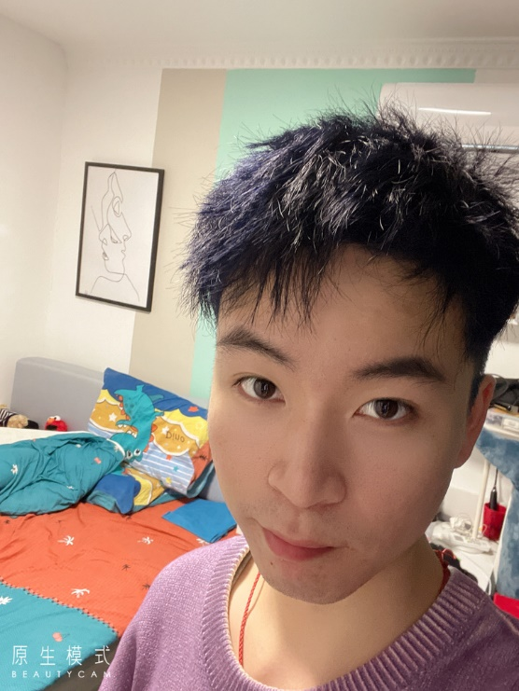
曾煜杰，浪里小白龙😊。别喊哥或总就行，我不配
微信：@Dylan_4444x
在福特中国负责EV APP公共充电功能的产品经理
第二产业：求抱大腿
提供： 1. 没有才艺没有能力，喜欢出去玩，可以当个好旅游
2.可以敲代码，可以提供IT技术支持

Slide 3
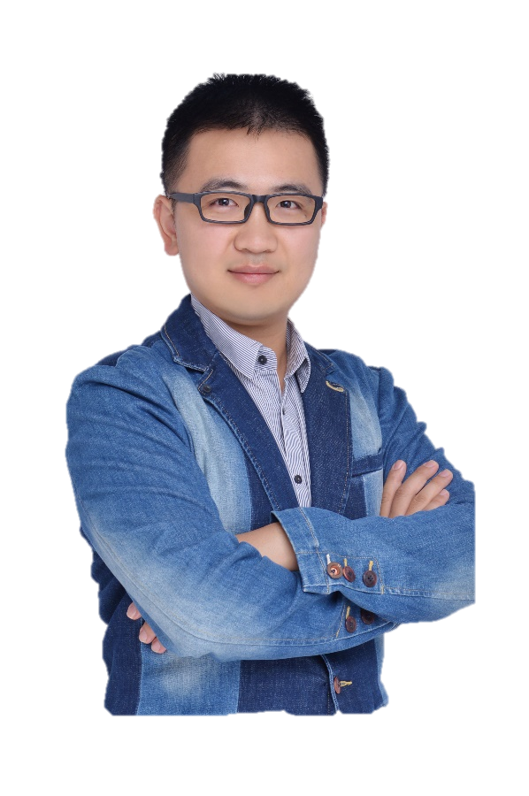
陈伟伟
标签：小鲜肉；超级奶爸
苏州航友信息技术有限公司（运维及开发工程师）
第二产业：保险销售
提供：1. 车险（江苏境内的）人寿险意外险重疾险等
2. 育儿交流与经验分享（例如：如何削娃）
寻求：1.从苏州出发的上学拼车~

Slide 4
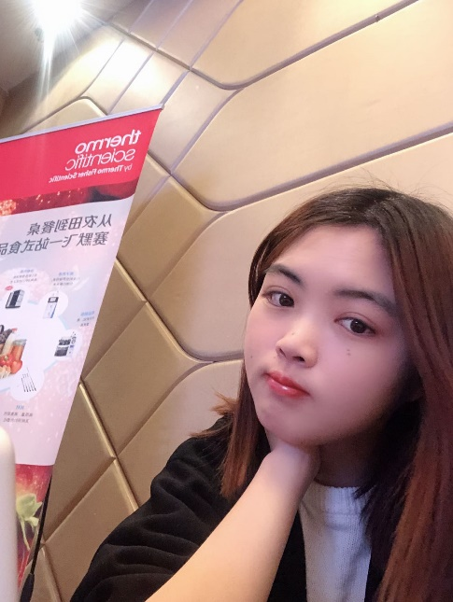
陈洋
善良 正直 热爱生活 喜欢旅游
微信：Young-Orz
赛默飞世尔科技（中国）有限公司（市场营销）
第二产业：开发中，(自媒体/视频剪辑/宣传片制作）
提供：1. 百搭小伙伴一枚
2. 家住虹口，有车，欢迎上课拼车，你开就行
寻求：可靠的组长带飞

Slide 5
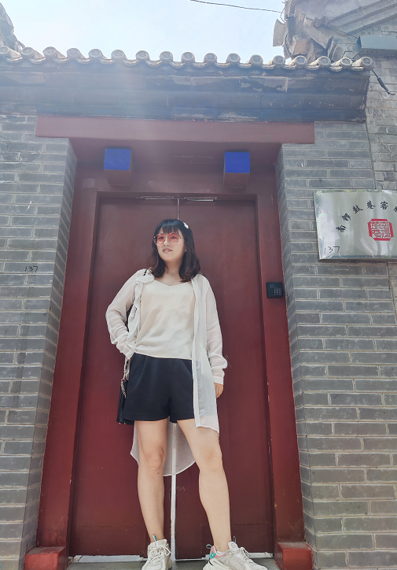
一般吃货，网球小白（一直拥有提升的心，也在付诸行动），健身（酱油组），
很有“大佬范”（主要是气质，实际就是个打工人）
微信：yeyue0124 陈颖 女 28岁
上海欧冶供应线有限公司（欧冶循环宝事业部 产品经理）
主要产品：钢铁可利用材B2B电商平台
第二产业：暂无
提供：1. 可与大家一块健身，打网球，其他运动。
2. 组团一块做点项目，活动呀
寻求：1.老公一枚 2.可发展的第二产业

Slide 6
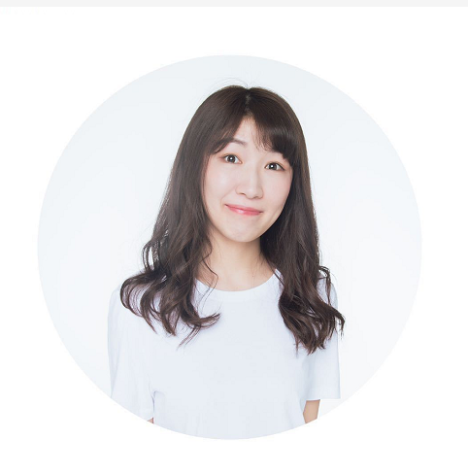
人间清醒 丁伟
微信：Viki
延锋座椅有限公司 HRBP/PM
第二产业：一直在寻觅
提供：1. 运动搭档/毒鸡汤
2. 家苏州，住浦东世纪大道，希望可以
有顺风车拼车上课
寻求：1.Soulmate 2.副业搭档

Slide 7

杜超
微信：@Duchao_Leonie
上海科华生物股份有限公司(分子诊断检验专员)
爱好：摄影、烘焙(入门)、抓昆虫
对各种稀奇古怪、无法解释的事情比较感兴趣

Slide 8
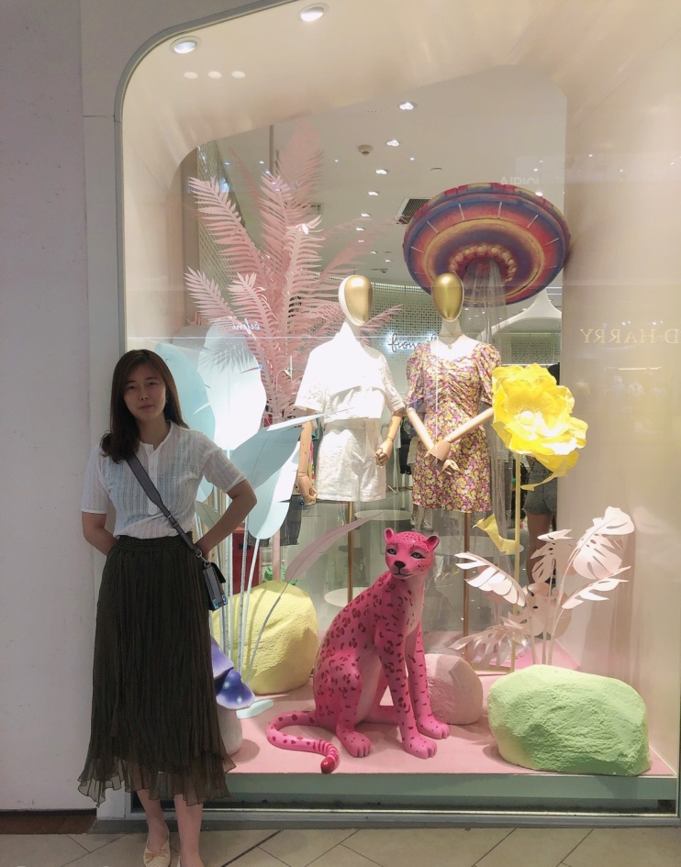
杜娟
热爱瑜伽、运动、旅游，好奇新鲜东西，多且肤浅
微信：feipaodetuzia
乱入这个班级，目前在培训机构工作，后面换相关工作，欢迎引荐呀
提供：1. 可以推荐家里有小朋友的教育辅导
2. 家住松江九亭，附近的同学可以一起拼车呀
寻求：1.志同道合的同学，团体活动聚会都会积极参加

Slide 9
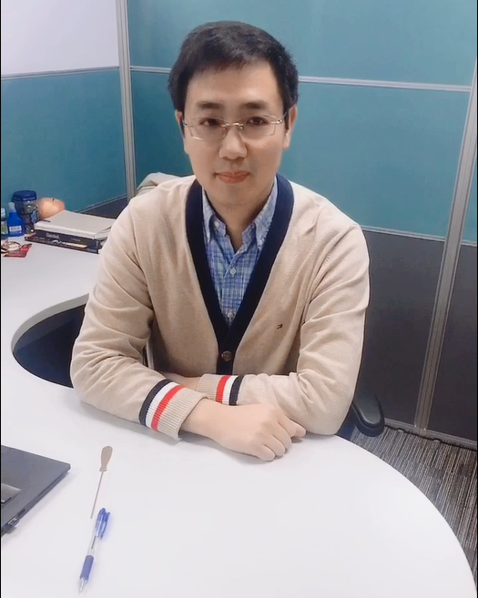
范国强@KarlFan
TEL: 15221316769
Mail: fanguoqiang2000@163.com
WeChat: Fankarl
QQ: 68142637
西部数据@上海闵行紫竹高新科技园区
|自动化库存控制经理
Home@上海松江大学城
书法、乒乓球、篮球、游泳等
成功的道路上充满荆棘，苦战方能成功。

Slide 10

高兴宇
性别：女
年龄：26岁
身高：168CM
职业：商务
特长：腿特长
爱好：吃饭、睡觉、逛街
理想：40岁退休

Slide 11


耿荣
喜欢跑步，2娃宝妈
微信：hehe1138（Anna）
飞彗智能照明公司（SPL）
提供：
1. 可提供家居照明产品活动信息。 2. 家住闵行浦江镇。
寻求：
1.寻求一起上课的同学
2. 更多工作机会介绍

Slide 12

微信：顾佳玲
刚入职上海顺如丰来(产品经理)
爱好：喜欢游泳、瑜伽、羽毛球
喜欢的可以一起啊~
寻求：1.开学后拼车(家住杨浦8号线终点站)

Slide 13
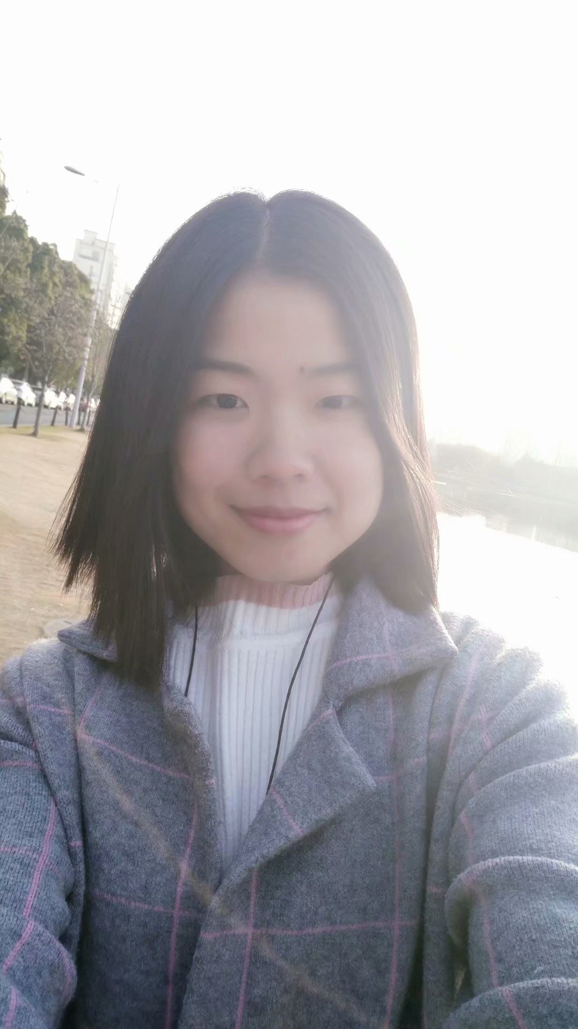
关于我
姓名：郝小炎
英文名：Miki Tel:13818380575
年龄：1990年出生
职业：数据分析师/宝妈一枚
籍贯：河南，一个有山有水的小村庄
爱好：羽毛球、旅游、看书
梦想：有钱、有闲

Slide 14
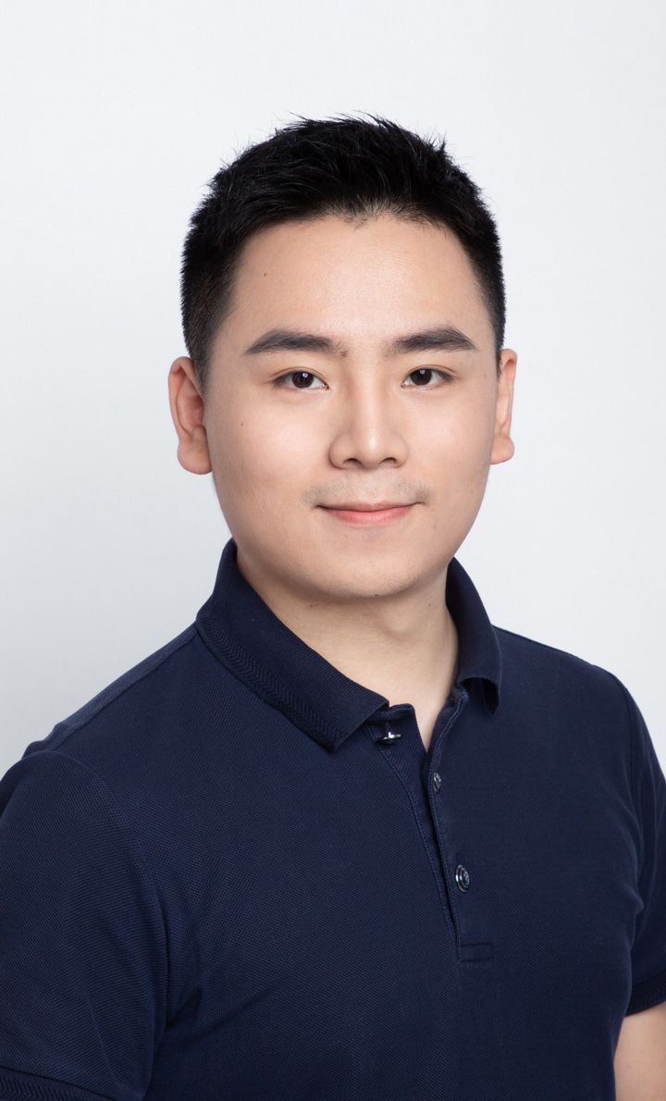

个人印象
胡志鹏
B端SaaS/大数据软件 产品经理
所在地区：苏州工业园区
所在公司：百富计算机技术（深圳）有限公司
所在行业：支付行业
兴趣爱好：电影/羽毛球/游泳
邮件
442428157@qq.com
电话
17625609560
生日
1992-03
微信
不会代码的设计师不是好的产品经理，在做设计师期间获得“苏州高技能领军人才”称号，后转岗做PM；
目前正带领团队研发一款大数据产品，对数据可视化有相当的经验，可以帮助同学们提供一些审美和数据展示的建议；
家住苏州工业园区，欢迎上下课同行
道力之限，要靠愿力突破，人生是一个自我实现的预言。

Slide 15
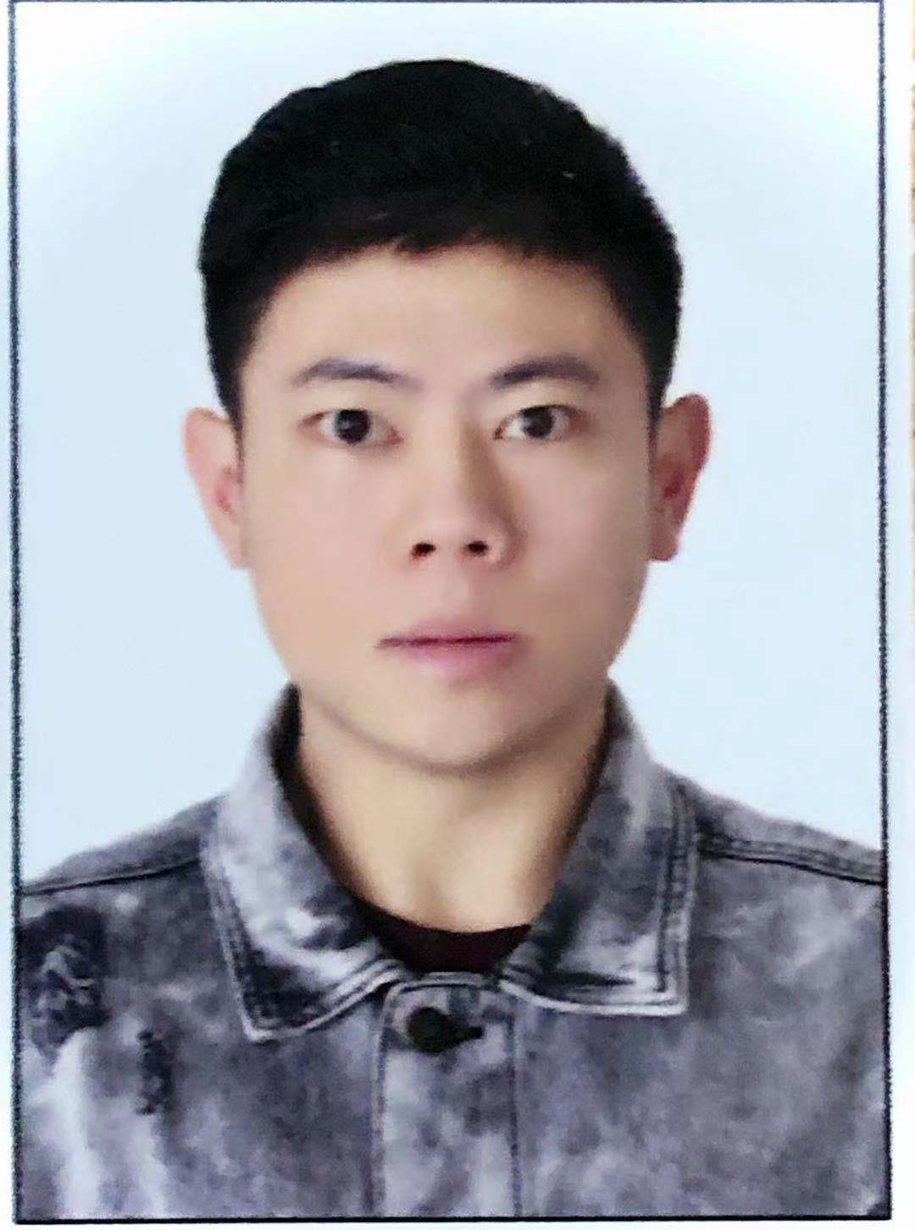
黄涛
互联网小公司搬砖
副业：筹划中
爱好：运动，宅
期望：多向老师和各位同学学习

Slide 16
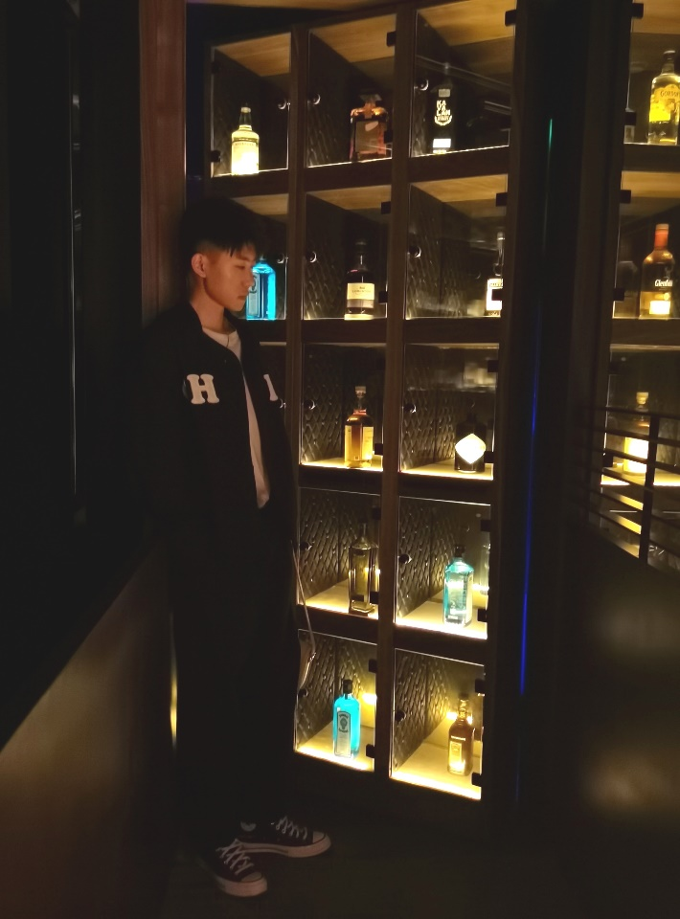
姓名：李沛然 英文名：Evan
TEL：15195593851
籍贯：江苏盐城/浙江舟山
现住：上海普陀
就职：上海华讯网络系统有限公司（售前顾问）
爱好：游泳、球类运动、剧本杀、dota2、hiphop
很荣幸认识各位，以后一起愉快玩耍~
PS：
可承接贵公司IT基础架构及系统建设
单身

Slide 17
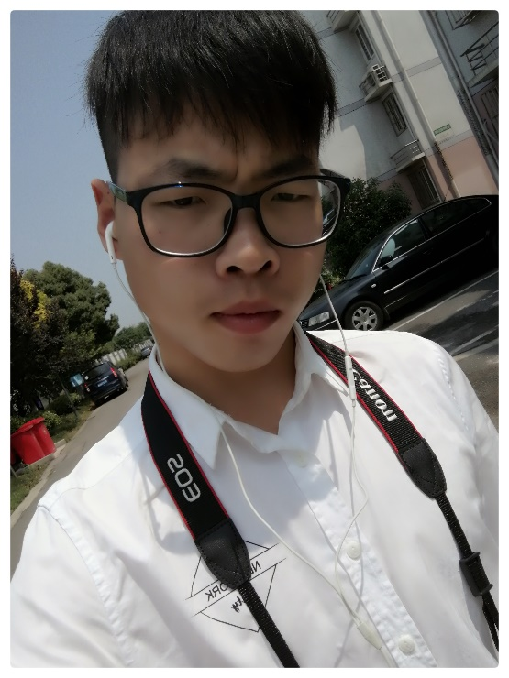
李杨
爱赛车、旅游、看电影
微信：ly16621236828
上海恩井汽车科技有限公司（产品工程师）
提供：1. 汽车制造业相关信息
2. 目前住浦东曹路（近期会换），有车，欢迎上课搭车
寻求：1. 车迷朋友 2.摄影大佬

Slide 18
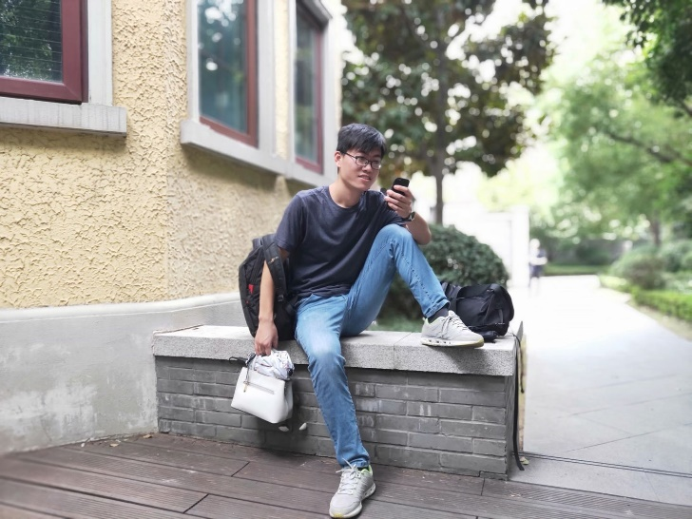
李 威
正直，热闹，向上，活力
码农一枚，
爱好爬山，旅游，各种美食
住址：青浦华新，求上课蹭车

Slide 19
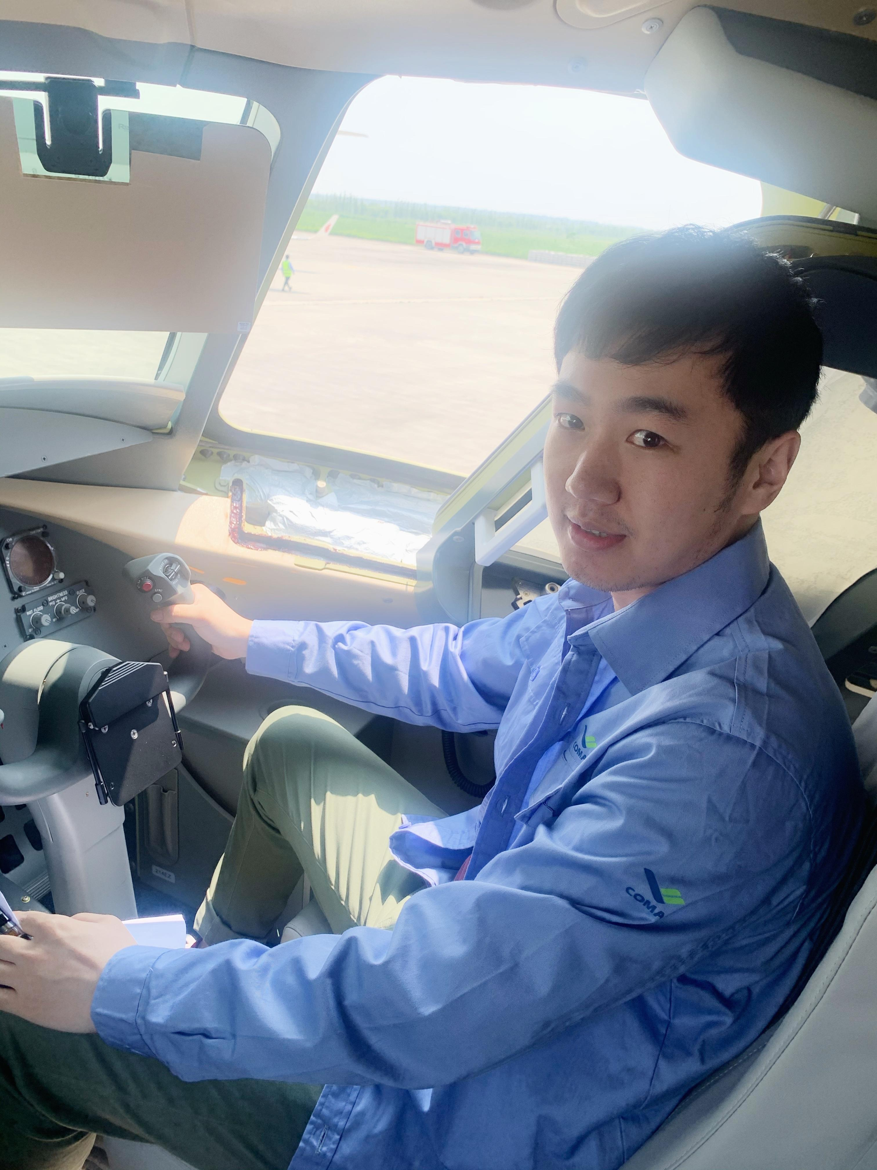
厉臻彦
铁杆球迷，车迷
微信：@SNOWeternity 手机：18917181918
中国商飞上海飞机制造有限公司（质量管理）
中国商飞供应商评审组成员
中国商飞注册系统工程师
BV认证AS9100D审核员
提供：家住静安区茂名北路威海路附近，有车，欢迎上下课搭车
寻求：质量管理经验、AS9100航空航天质量体系交流；

Slide 20
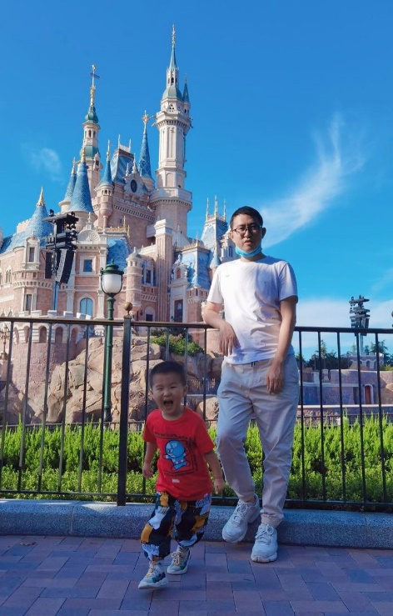
梁浩
铁杆球迷，健身小白，业余旅友。
太平洋上撒过水，毛里求斯钓过鱼。
微信：v-halia
微软亚太科技有限公司（微软云高级运维工程师）
提供：1. 可定期提供微软产品团购机会（Surface系列）。
2. 家住老闵行，有车，欢迎上课搭车
寻求：1.健身大佬支持，搭建减肥之路
2.育儿经，和孩子一起学习，一起成长。

Slide 21
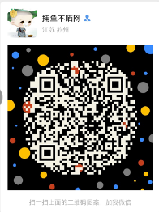
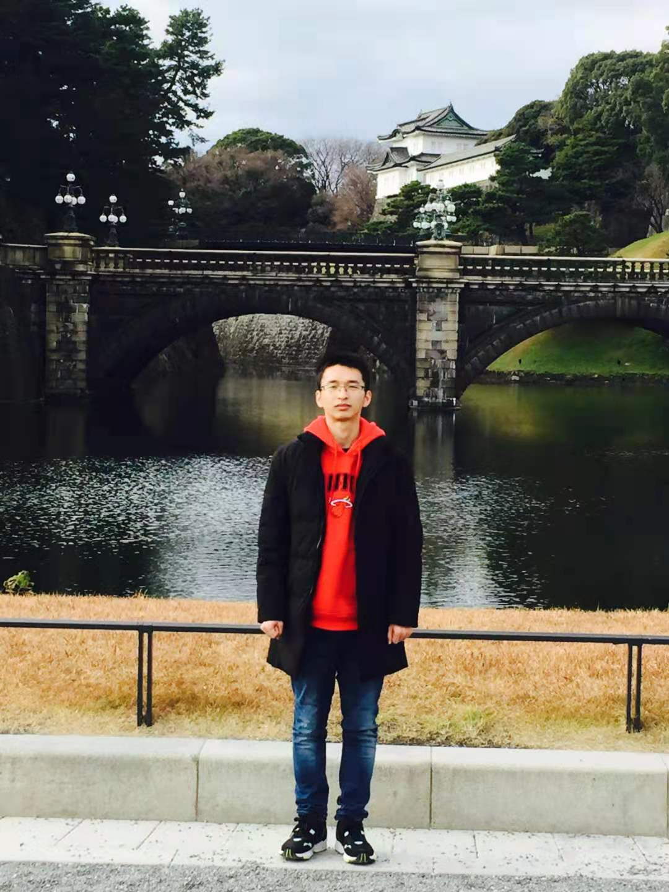
刘博轩
民航发烧友，爱好王者荣耀、羽毛球，
微信：@BoBoXuanic
和芯星通 芯片运营物料控制工程师
工作生活都在浦东张江，欢迎来约
在华理的目标：1.按时能毕业
2.觅得佳人归

Slide 22
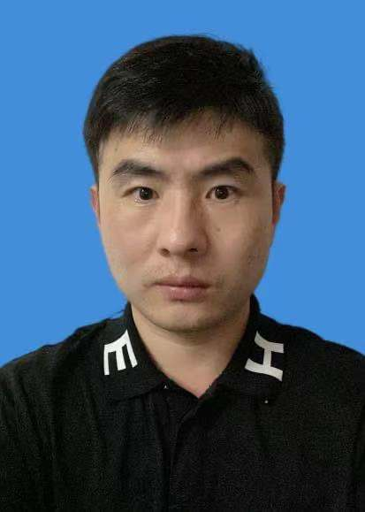
姓名：刘猛（河北保定人）
普普通通，现在比较宅
微信：13917769735
上海掌门一对一有限公司（码农）
做了八九年的程序员，以支付、金融、教育业务为主，愿与各位大佬谈创意，说天阔
现住巨峰路证大家园，随时可约着玩

Slide 23





美敦力大中华区研发中心
Sr Mechanical Design Engineer
拥有长期忘记更新的旅游类公众号
提供： 1. 医疗器械类使用需求咨询
（此条希望大家永远没机会用到）
2. 旅游路线规划服务
寻求： 一群志同道合的可爱朋友
扫码关注
我的公众号吧~
刘昕萌 Renee Liu
微信：liuxinmeng514

Slide 24


刘逸青
微信： 哇啦哇啦
单身未婚，无不良嗜好
我已经躺平了，谢谢

Slide 25
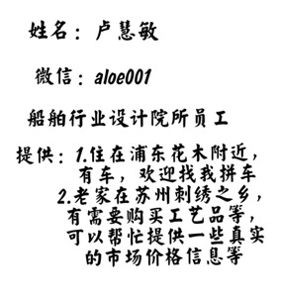
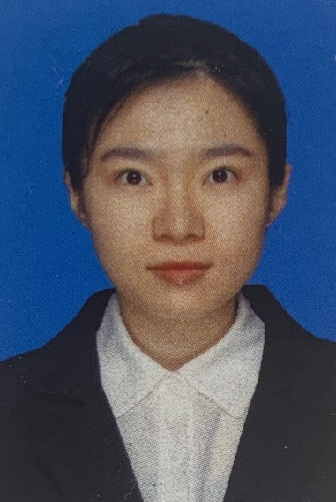

Slide 26
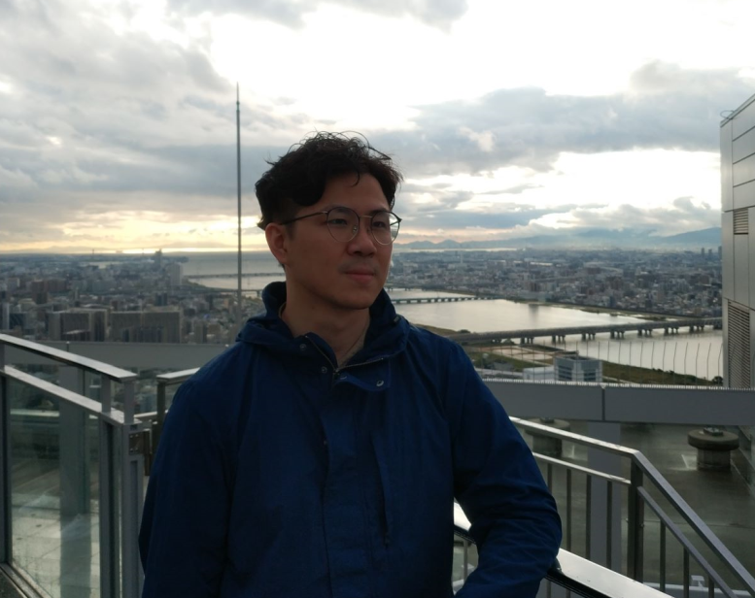
陆浩
20年伪球迷（足球），10年真“技术人员”。
微信：@luhao_88
现任东方财富证券资产管理总部（IT组组长）。
曾任职星展银行信息部门数据库组组长。
提供：行业技术交流，金融数据交流。
寻求：志同道合的朋友。

Slide 27
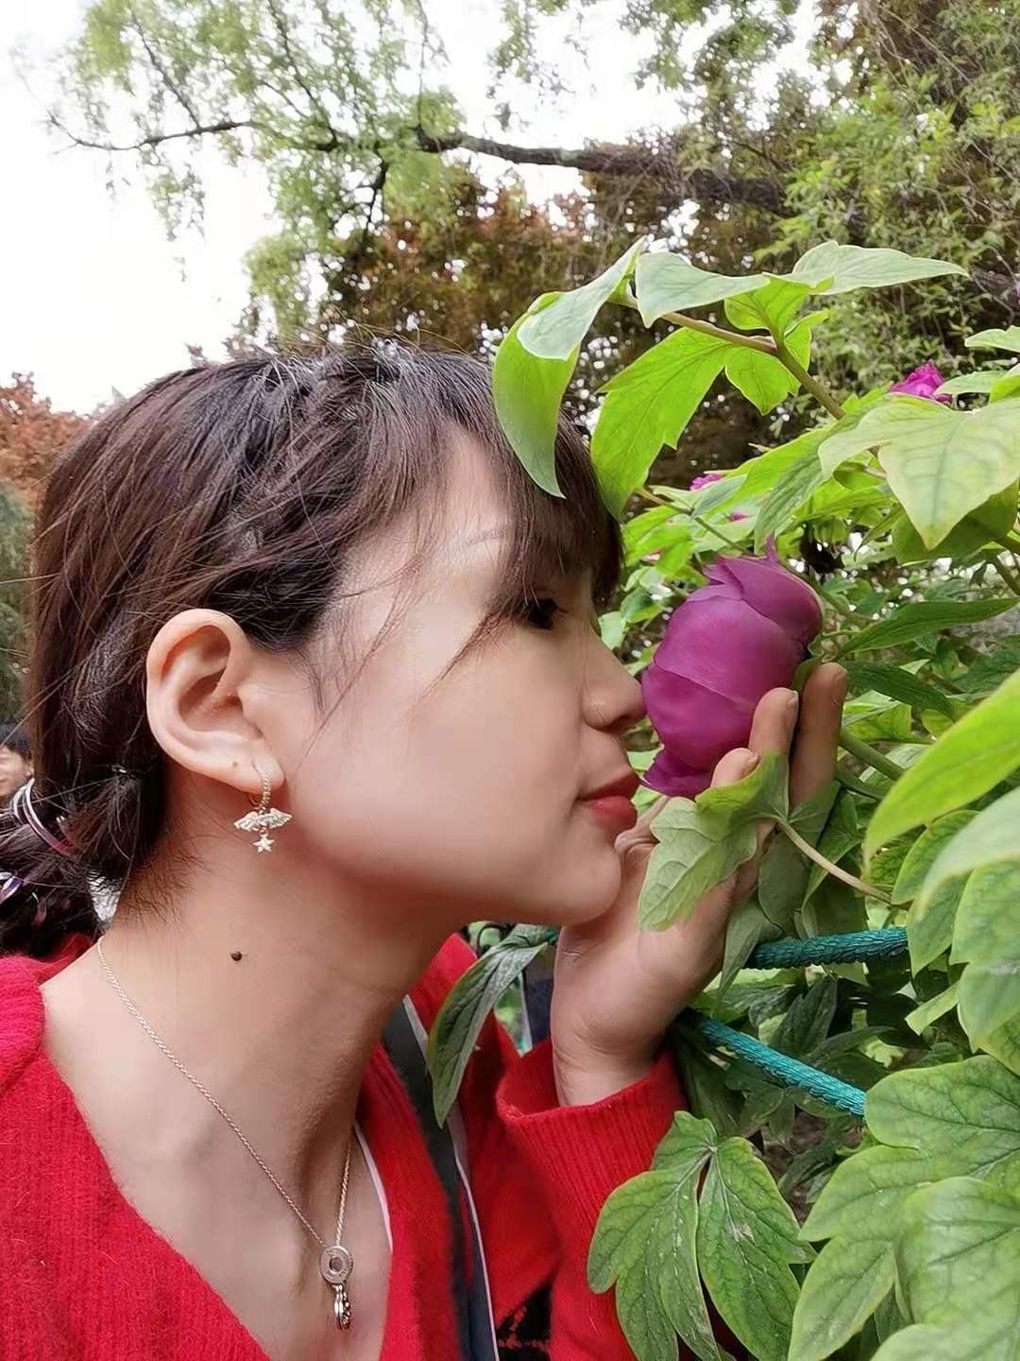
祁佳静
小飞侠，喜欢花花草草，可盐可甜的理工女一枚
复星保德信人寿保险有限公司（IT项目管理）
第二产业：正在寻找中
寻求：1.志同道合的朋友一群 2.可以拼车上课的小伙伴

Slide 28
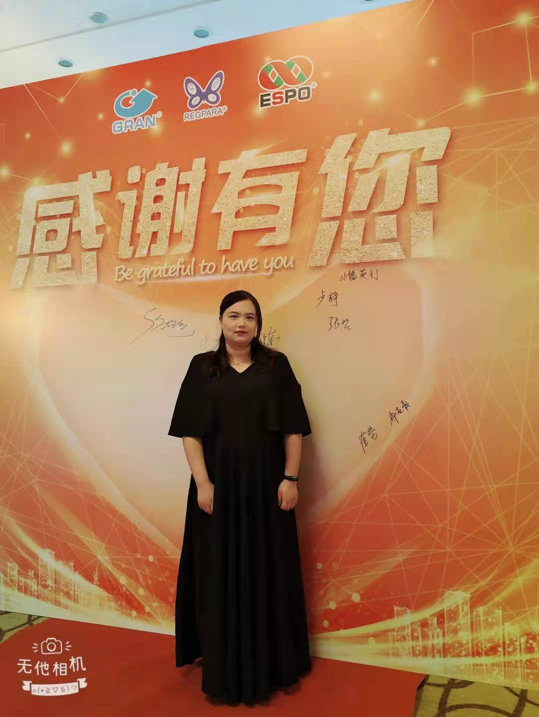
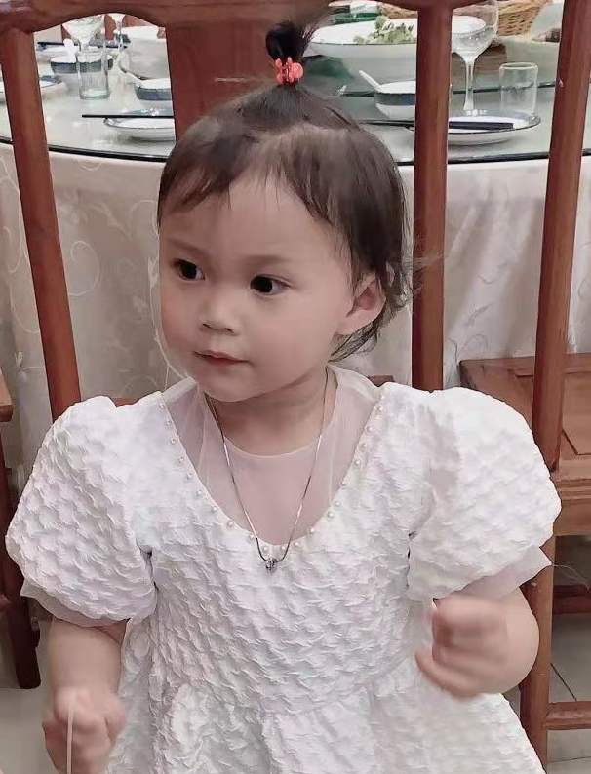
祁亚颖
协和麒麟（中国）制药有限公司 数字化推广组 主管
微信：piggy_0313
提供：
1. 较丰富的公众号运营经验
2. 医学基础知识咨询（希望大家永远不要用到）
寻求：
1. 来自各行各业的线上推广、营销经验交流
2. 节假日一起遛娃的伙伴（家有一枚3岁小萝莉）
这是我家小萝莉↓

Slide 29
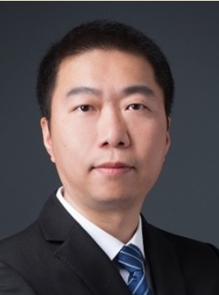
梅特勒-托利多过程分析部
任嘉麟
服务顾问，2007年加入梅特勒-托利多过程分析部，先后担任过维修服务工程师、Ingold产品售前技术支持、Ingold产品经理。对过程分析产品有丰富的经验和深入的了解。擅长解决工业现场过程分析仪表的疑难应用问题。
参与上海计量院环境院《水中臭氧检定规程》的制定与技术支持。
服务顾问
服务热线：4008-878-989
E-mail：Jialin.ren@mt.com
工作地点：上海
地址：徐汇区桂平路589号
Notes:
自我介绍：
现在为大家自我介绍以下，我叫任嘉麟，是梅特勒托利多过程分析服务部的技术服务顾问，入职梅特勒十多年，有丰富的现场问题解决经验，今天也希望通过与大家的交流，分享一些干货给大家，希望对大家日常维护运行TOC有所帮助。
大家也可以拨打屏幕上的400服务热线，以及关注梅特勒-托利多服务运营中心的官方微信号，获取更多维修查询，故障判断，安装调试，维护保养等信息。
工作经历，做过服务工程师，服务顾问，技术支持，产品经理，从售前到售后对于过程分析业务有深入的了解。
对于水处理，制药上游发酵中的电极应用，有着丰富的经验。擅长处理疑难复杂的技术和应用问题。

Slide 30

沈 璐
微 信 ：zero
码农

Slide 31
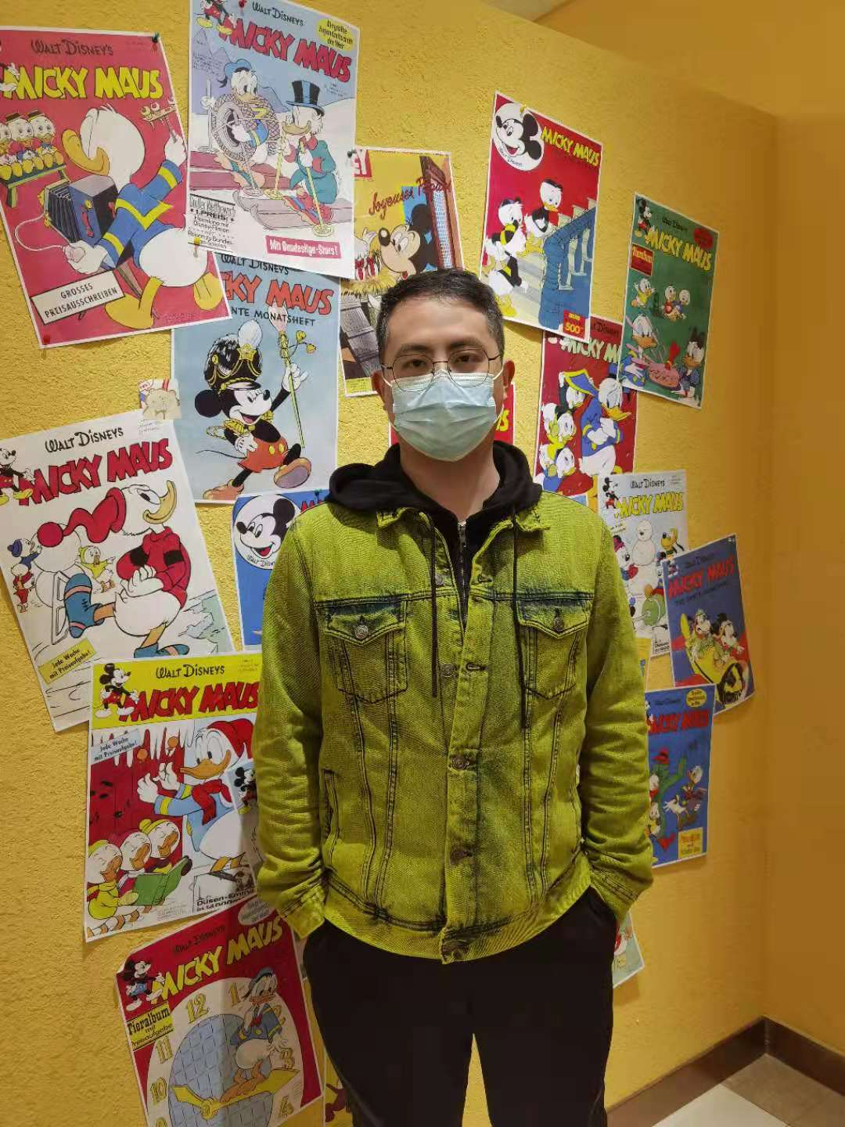
姓名：孙义
微信：sunyi0679
兴趣爱好：打篮球、兵乓、台球，看动漫。
爱吃肉、海鲜，吃货一枚
浙江核新同花顺网络信息股份有限公司
小小程序员一枚

Slide 32
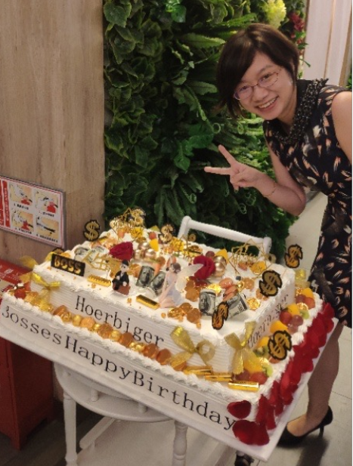
童春艳
微信/电话：18616808766
贺尔碧格（上海）有限公司（高级应用工程师）
行业: 化工，能源
特长:泵，压缩机搬运工

Slide 33



Slide 34
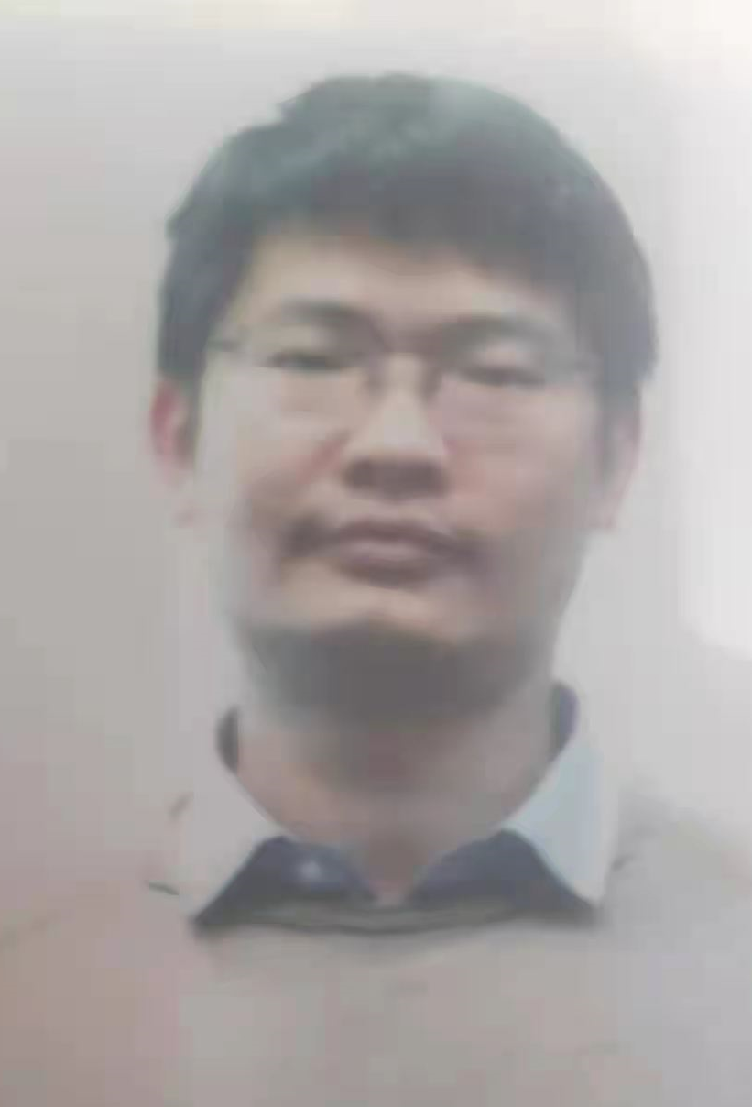
王晨俊
日铁软件（上海）有限公司
软件实施开发
简单运动

Slide 35
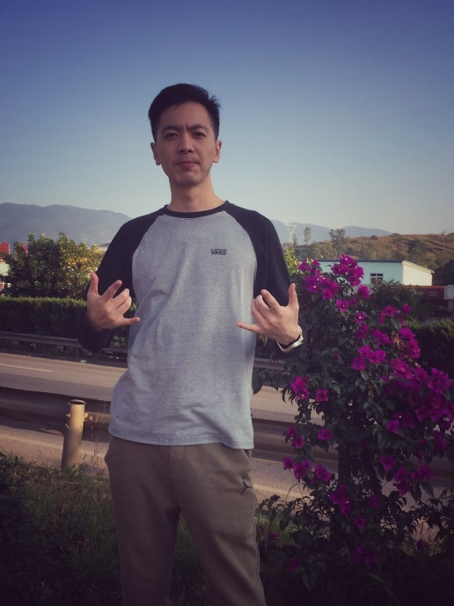
吴创
街舞爱好者
微信：Tron_wu920
特斯拉（QA）
提供：1. 家住浦东三林，有车，欢迎上课搭车
寻求：1. 更长远的发展 2.转型

Slide 36

吴洋洋， 东百人，资深咸鱼，人称“艾玛”
微信：18618127079
艾尔维汽车工程技术有限公司（上汽大众电子电器项目管理）
第二产业：无，希望可以在【寻求】结果里获得启发；
提供：1. 上汽大众员工购车也许能蹭个名额，
or保时捷购车小折扣；
2. 家住嘉定安亭，如学校方便停车，欢迎上课搭车
寻求：1.共同进步的小伙伴 2. 思路拓宽上的引路人

Slide 37
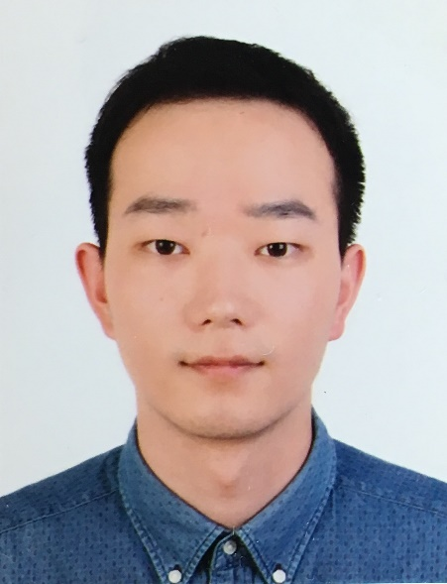
姓名：邢庭华
产地：上海 年龄：28 星座：双子
有房有车有存款的“三有青年”
无纹身、无女票、无不良嗜好的“三无老实人”
远大志向： 无情的赚钱机器
爱好：旅游、密室、剧本杀、保龄球、话剧、健身
Title：亚太区海运产品经理
提供服务：提供打篮球刷成就服务
寻求：舱位！舱位！舱位！ 不差钱！ 不差钱！ 不差钱！

Slide 38
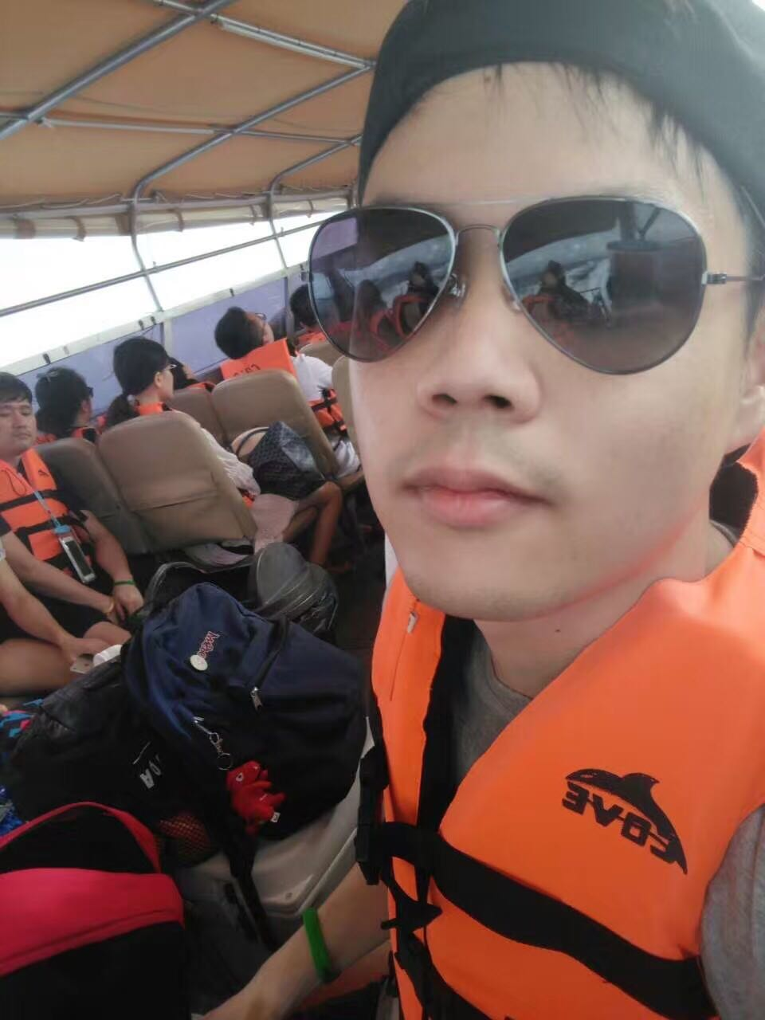

姓名：徐亮
爱弹吉他爱唱歌；铁杆NBA球迷；喜欢打篮球，
但是多年未打打得很菜，俗称“又菜又爱玩”。
微信： @ liangliangxul
上海其美设计的一名设计师
第二产业：专业捧哏；专业PS，万物皆可P！
提供：各种花式捧哏，能够把你捧上天。
寻求：组队一起打篮球吧！！！

Slide 39

肖立恒
伪“90“后，黑暗料理家，话题终结者
微信：@MarkX0328
特斯拉(上海)有限公司（资深分析师）
提供： 1. KASE香氛系列代购
2. 简历精修服务
寻求： 1. 剧本杀和撸猫爱好者
2. 待挖掘。。。（财富自由的机会？）

Slide 40
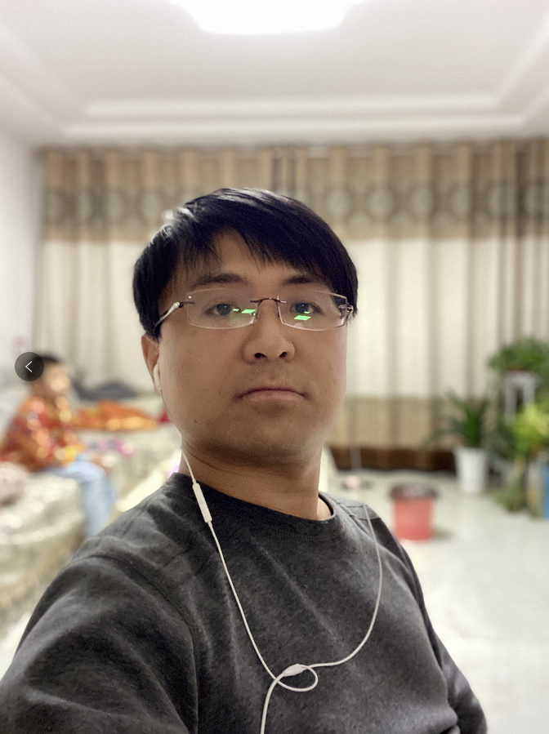
姓名：闫晓波
性别：男
生肖：鼠
籍贯：河北石家庄
现居住地：上海浦东康桥
自我评价：无趣素人一枚
个人爱好：篮球+乒乓球菜鸟爱好者
个人财富：贤惠老婆+帅气儿子+可爱女儿各一枚
工作单位：德明通讯（上海）股份有限公司
担任职务：研发部硬件经理

Slide 41

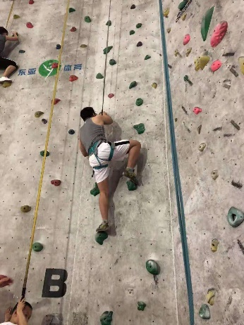
姓名：杨晔飞
职业：PM
专业领域：健身
希望大佬们带我：
各种体育运动
各种吃
洗浴中心
王者荣耀

Slide 42
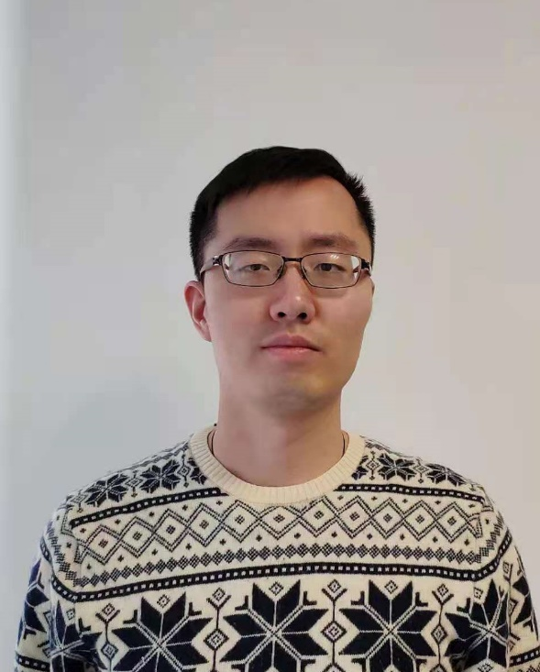
於杰骏
微信：steedjj
东方财富信息股份有限公司（程序员）
提供：1. 简单证券，基金知识。
寻求：1. 暂无

Slide 43
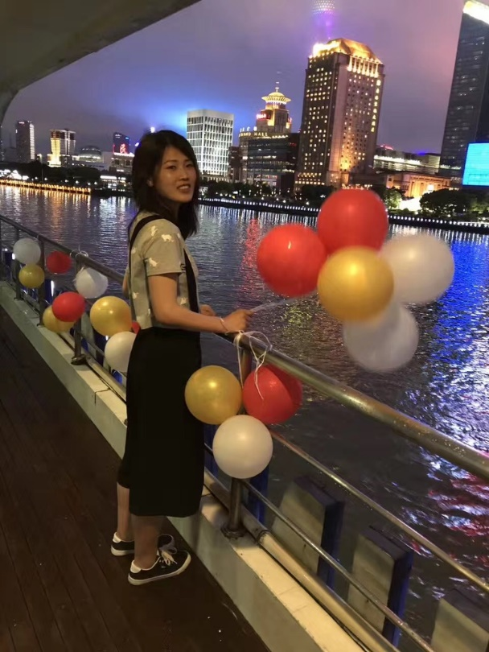
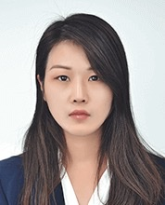
岳冰洁
微信：mogu2568
产品经理
第二产业：个人号《增长产品经理》
提供：1. 不卖保险，可提供寿险信息
寻求：1.暂无

Slide 44

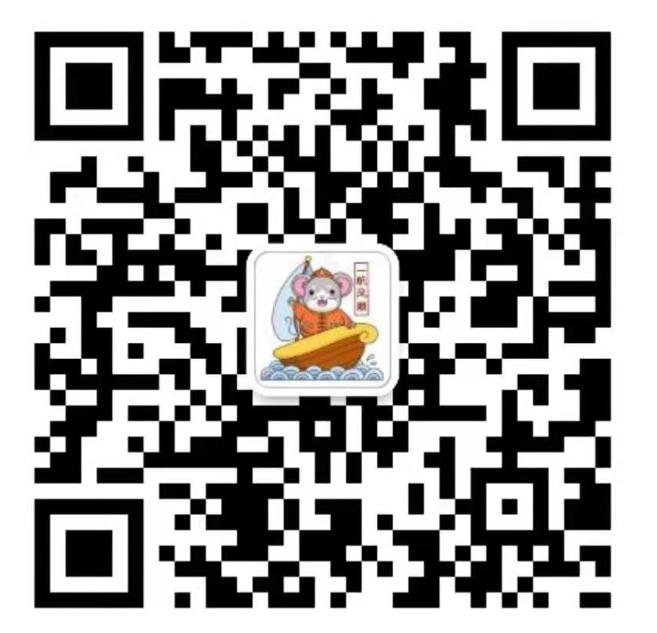
瑞金医院 计算机中心 测试新人
永远在减脂路上的年轻人~ 张明珉

Slide 45

张佩
猫奴； 擅长潜水；喜欢画画和拳击，却没有坚持
微信：miss7-0908
上海比亚迪有限公司（PM）
提供：云吸猫；反面教材范例~~~
寻求：互相激励的小伙伴（我太懒）；路搭子

Slide 46
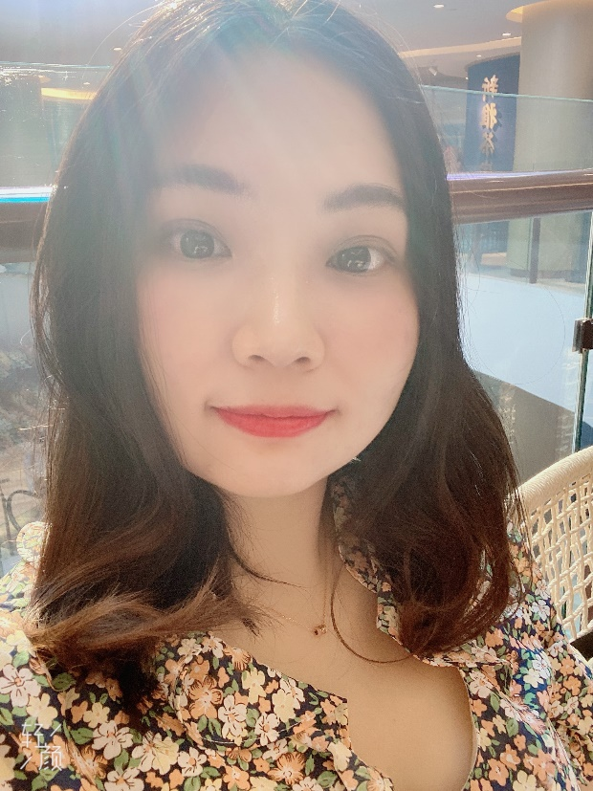
张晓菲
英文名：Murphy 1986年9月
工作：
工程项目管理（办公室，展厅，实验室类）
比较宅，喜欢安静。
爱好：旅游，健身，美食，电影看书。

Slide 47

张奕哲 Hans / 28岁未婚非单身☺
行业：
德资汽车零部件企业产品经理
爱好：
篮球，摄影，徒步，自驾，桌游…..
家住嘉定南翔，欢迎蹭车~~

Slide 48







欧力给！同学们！
同学们，让我们共同努力吧！时不我待，抓住每个当下，加油啊！
谢谢大家，我的自我介绍完了！

Slide 49
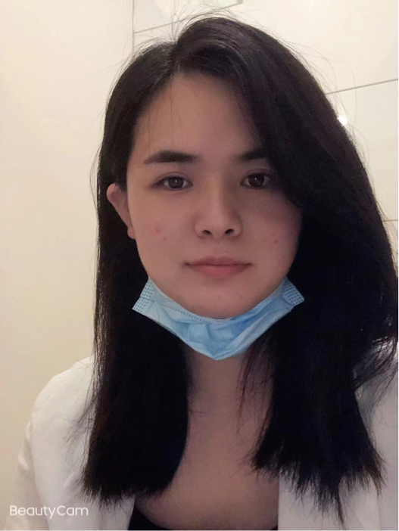
赵秀玲
微信：zhaoxiuling289598
百威公司技术部程序员
爱好：技术，读书，古筝。
寻求：同行朋友 一起交流

Slide 50

周霭雪
豪放的文艺人，糙女，江湖人称“西门吹雪”
微信：@clarissazhou
虹口区某公立九年一贯制学校（学校教师、行政）
第二产业：摄影、视频制作、平面设计、新媒体小编
提供：1. 家有儿女可以沟通学校相关事宜。
2. 家住徐汇龙华，可以供车
寻求：1.致富之道 2. 致富之道 3. 致富之道

Slide 51
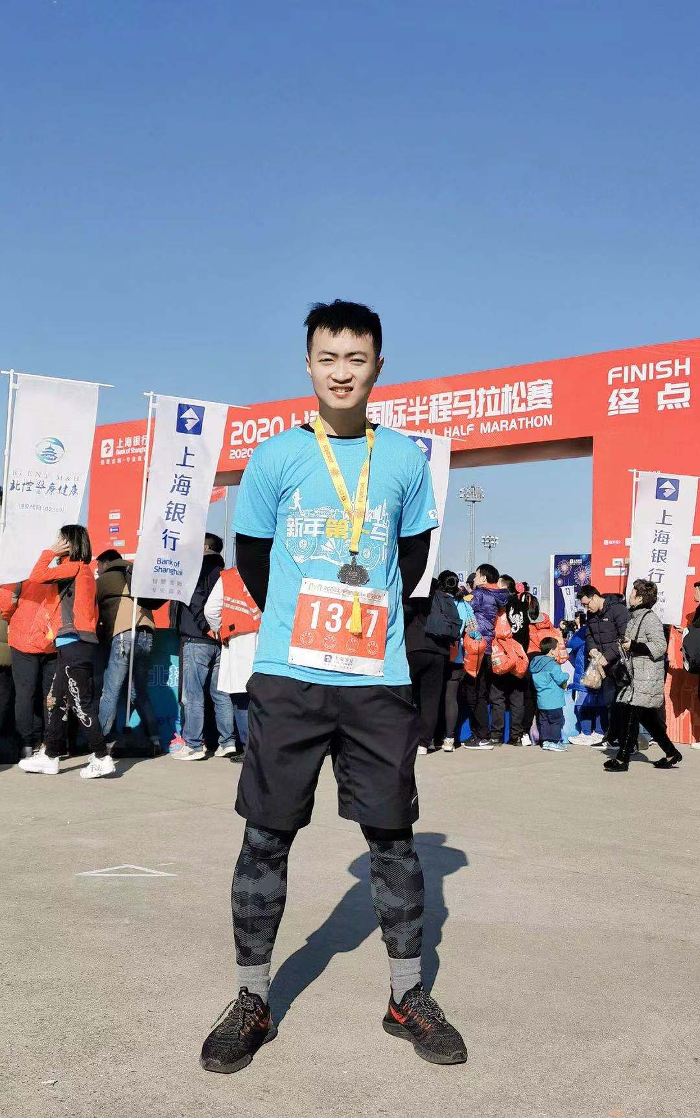
姓名：朱李栋
微信：zhulidong101716
工作于上海市第五人民医院
设备科科员 社畜一枚
未来三年向各位大佬好好学习，请多多指教！

Slide 52
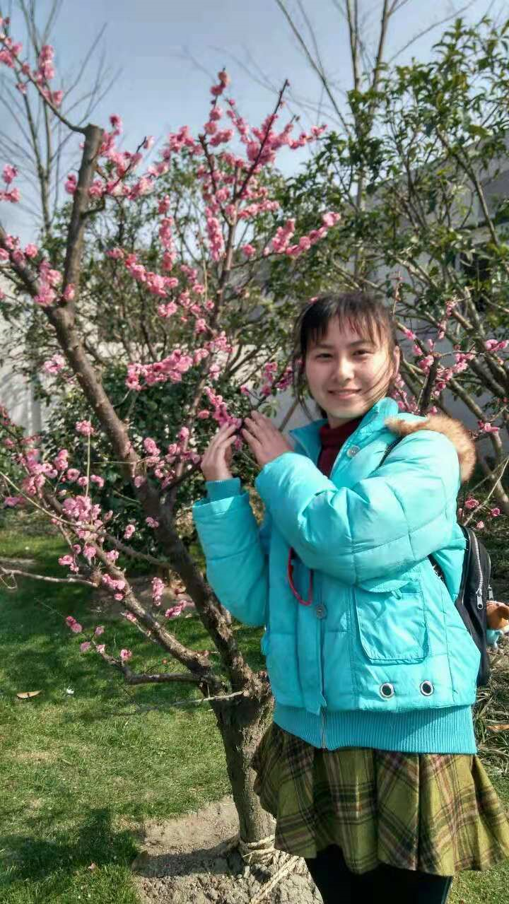
朱君麒
Kylin
内向与外向 双重性格型技术宅，乐天派程序媛
微信：@pink_qilin
上海某数字科技有限公司（后端开发攻城狮）
第二产业：
开源技术项目参与者、up主、技术文档翻译组织参与者
提供：有关于软件开发相关需求可以找我哟

Slide 53
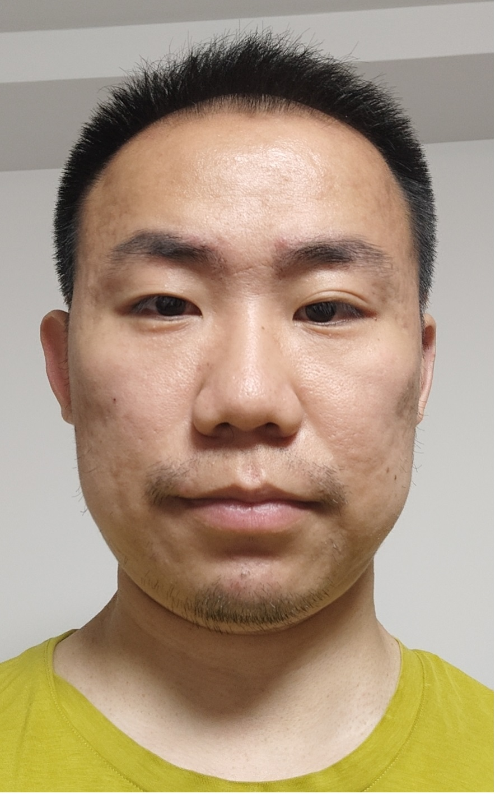
朱啸天
喜欢打羽毛球，比较宅，可以叫我”啸天”
微信：@13901771578
上海洛济信息技术有限公司（C#程序员）
第二产业：薅羊毛
提供：1. 排忧解难，侃大山服务
2. 家住闸北，双休打羽毛球，提供随叫随到服务
3.偶尔提供义工岗位
寻求：1.各路大神，交个朋友呗

Slide 54



喜欢到处浪～
搜寻美食，人文探索，旅行拍照。
状态：技术转管理中～
政务云
大数据
虚拟化
朱逊 13661744363

Slide 55


